Slide 1





Slide 2





Slide 3





PLAY

Slide 4







Hãy chọn bất kì lá thư để trả lời câu hỏi các em nhé!
Notes:
Bấm vô chú bướm với trái tim để chuyển sang phần luyện tập

Slide 5





Câu
1
Tính nhẩm:
76,07 x 100 = ?
Đúng rồi!!
A
7 607
760,7
B
C
76 070

Slide 6
Câu
2
Tính nhẩm:
54,078 x 1 000 = ?
Các em giỏi quá!
54 078
A
B
5 407,8
540,78
C

Slide 7
Câu
3
Tính:
53 x 1,1 = ?
Giỏi quá!
57,3
A
58,3
B
68,3
C

Slide 8


Slide 9

Một chiếc giỏ đựng được tối đa 5 kg. Mẹ bạn Linh mua rau và hoa quả. Số rau cân nặng 1,8 kg, số hoa quả cân nặng gấp 1,5 lần rau. Hỏi mẹ bạn Linh có thể đựng được hết số rau và hoa quả đã mua trong chiếc giỏ đó được không?
Bài giải:
Số hoa quả cân nặng là:
1,8 × 1,5 = 2,7 (kg)
Tổng khối lượng của rau và hoa quả là:
2,7 + 1,8 = 4,5 (kg)
Vì 4,5 < 5 nên mẹ bạn Linh có thể đựng được hết số rau và hoa quả đã mua trong chiếc giỏ đó.

Slide 10

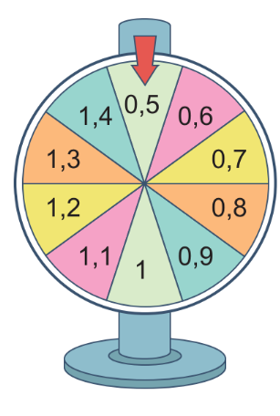
Trò chơi “Vòng quay may mắn”
Người chơi chọn một số tự nhiên bất kì từ 1 đến 9, xoay vòng quay, khi kim dừng lại ở số nào thì tìm tích của số đó với số tự nhiên đã chọn. Nếu tích lớn hơn hoặc bằng chữ số tự nhiên đã chọn thì thắng cuộc.

Slide 11
0,5
0,6
1,4
0,7
1,3
0,8
1,2
0,9
1,1
1

Slide 12
TẠM BIỆT

